Slide 1
Java FTP Program
조금이라도 더 편한 파일전송을 위해

Slide 2
목차
001
프로그램 소개
002
프로그램 특징
- Server-Client 통합으로 End User의 사용편의성 확보
- Drag & Drop 기능을 이용한 심플한 UI 구성

Slide 3
Back End 최대의 고민
어떻게하면 End User의 UX를 최대로 끌어 올릴 수 있을까?
꼭 서버와 클라이언트가 분리 되어 있어야만 할까?
과감히 한 프로그램에 서버와 클라이언트 통합

Slide 4
Front End 희대의 난제
Drag & Drop을 이용한 두 마리 토끼 Catch
심플한 UI
사용 편의성

Slide 5
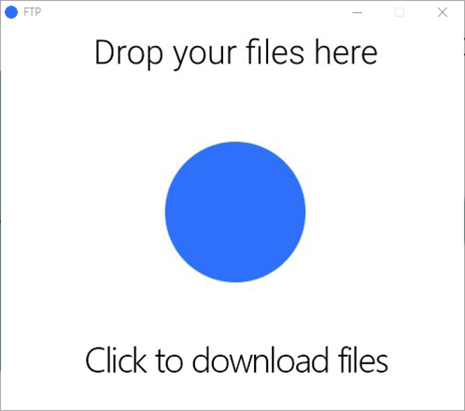
프로그램 주요 기능

Slide 6
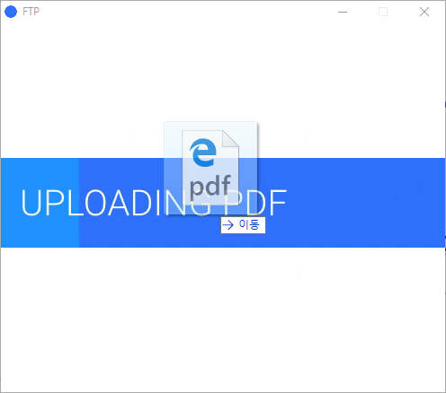
프로그램 주요 기능
드래그 시 Server로 분기되며
Drag 추상클래스 중 Enter / Exit / Drop 메소드를 재정의합니다

Slide 7
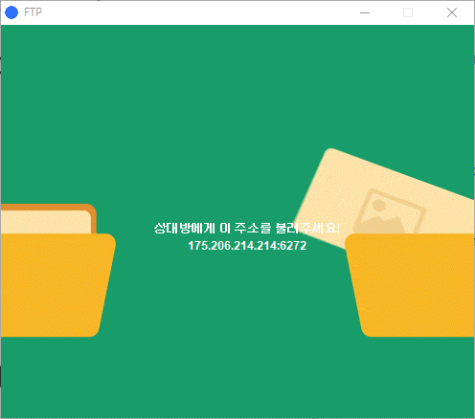
프로그램 주요 기능

Slide 8
프로그램 주요 기능
다시 한번 클릭 시 서비스를 종료하고
메인 화면으로 복귀합니다

Slide 9
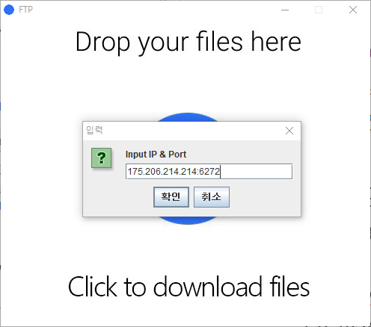
프로그램 주요 기능
파일을 드래그 하지 않고 클릭 시
Client로 분기됩니다

Slide 10
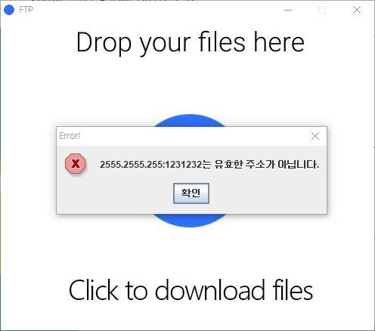
프로그램 주요 기능
Regex 정규식을 이용하여 작성된 패턴에 부합하지 않는 데이터는
예외 처리를 통해 런타임 에러를 방지합니다

Slide 11
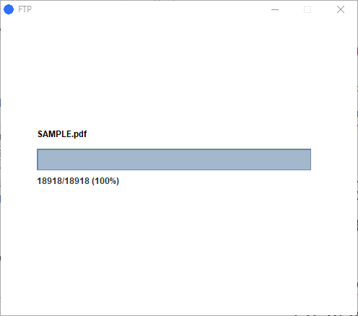
프로그램 주요 기능
IP주소와 Port를 제대로 작성하면 소켓통신을 시작합니다

Slide 12
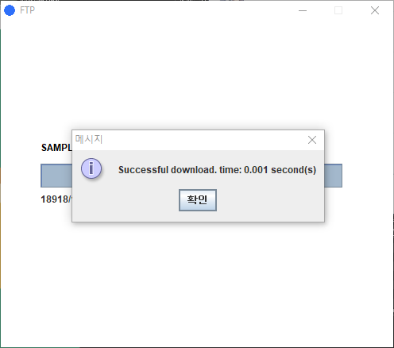
프로그램 주요 기능
현재 파일이 어디까지 받아졌는지
완료 후 소요된 시간은 얼마인지를 계산하여 유저에게 보여줍니다

